Slide 1
Perceptrón y lógica difusa
STEVEN MEDINA GONZALEZ

Slide 2
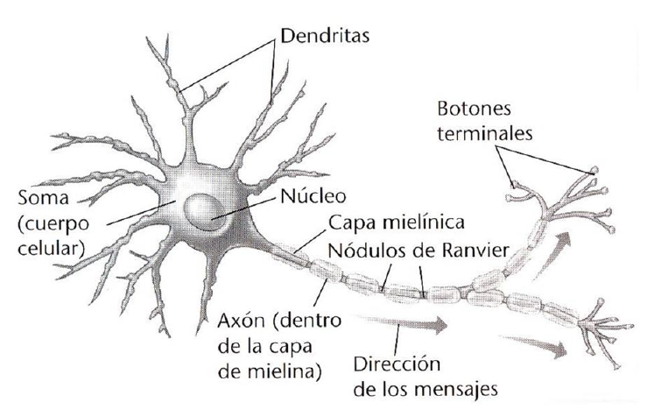
Perceptrón
El modelo biológico más simple de un perceptrón es una neurona y viceversa, como ya lo vimos en la presentación. Es decir, el modelo matemático más simple de una neurona es un perceptrón. La neurona es una célula especializada y caracterizada por poseer una cantidad indefinida de canales de entrada llamados dendritas y un canal de salida llamado axón.

Slide 3
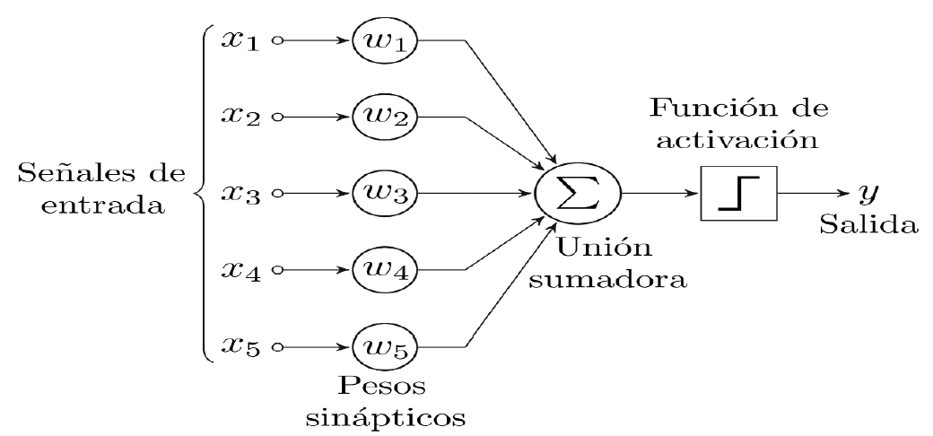
Arquitectura del perceptrón
Señales de entrada x1, x2, …, xn: Representan las entradas de la red neuronal.
Pesos sinápticos w1, w2, …, wn: Cada entrada tiene un peso que se va ajustando de forma automática a medida que la red neuronal va aprendiendo.
Unión sumadora Σ: Realiza el sumatorio de todas las entradas ponderadas por sus pesos.
Función de activación F: Se encarga de mantener el conjunto de valores de salida en un rango determinado, normalmente (0,1) o (-1,1) Existen diferentes funciones de activación que cumplen este objetivo, la más habitual es la función sigmoide.
Salida Y: Representa el valor resultante tras pasar por la red neuronal.

Slide 4
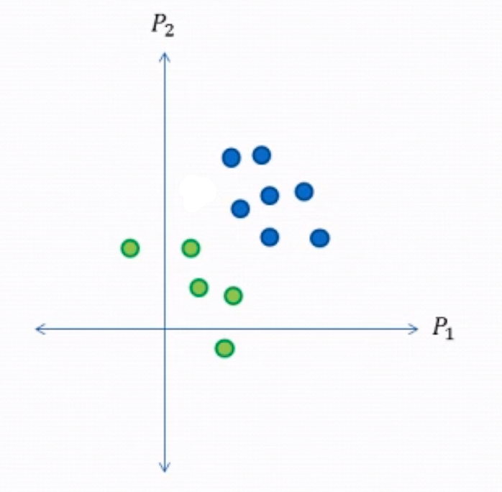
Funcionamiento de un perceptrón
Se genera un plano en función a las 2 entradas, las podemos tomar como coordenadas en el plano para generar puntos, por ejemplo, podríamos tomar p1 como el peso y p2 como la altura digamos de una persona, de manera que ahora empiece el cálculo del valor de cada uno.

Slide 5
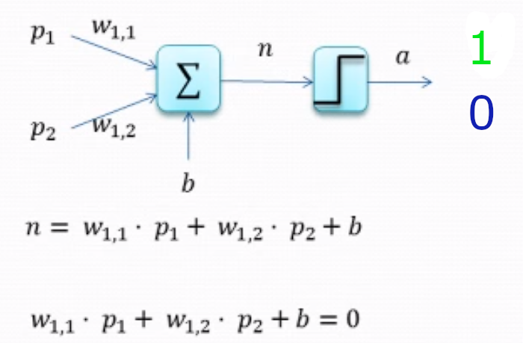
Funcionamiento de un perceptrón
El funcionamiento del perceptrón es muy sencillo, simplemente lee los valores de entrada justo después de que se hace su operación con los pesos, los cuales sirven para amplificar o reducir dependiendo de cómo se construya la neurona, suma todas y cada una de las entradas donde también se encuentra el umbral, el cual representa el grado de inhibición de la neurona, es un término constante que no depende del valor que tome la entrada.

Slide 6
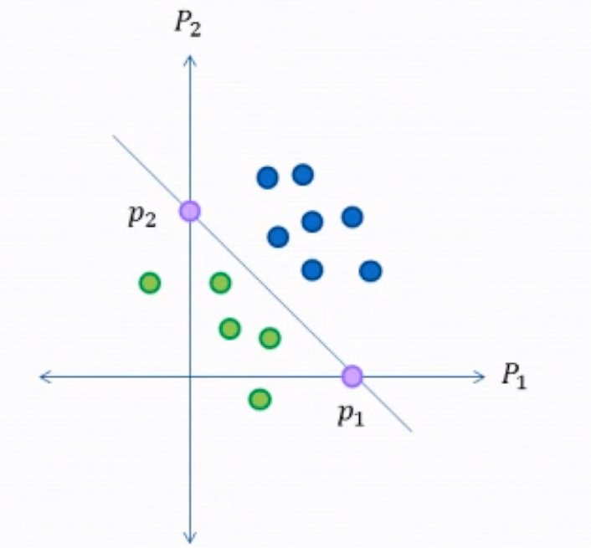
Entrenamiento del perceptrón
En resumen, el perceptrón aprende de manera iterativa siguiendo estos pasos:
Inicializar pesos y umbrales
Bucle: hasta resultado de pesos sea aceptable
Leer valores de entrada
Calcular error
Revisa pesos según el error
Actualizar pesos de entradas
Actualizar el umbral
Nota: Solo es capaz de representar funciones lineales debido a que no dispone de capas ocultas como por ejemplo el perceptrón multicapa.

Slide 7
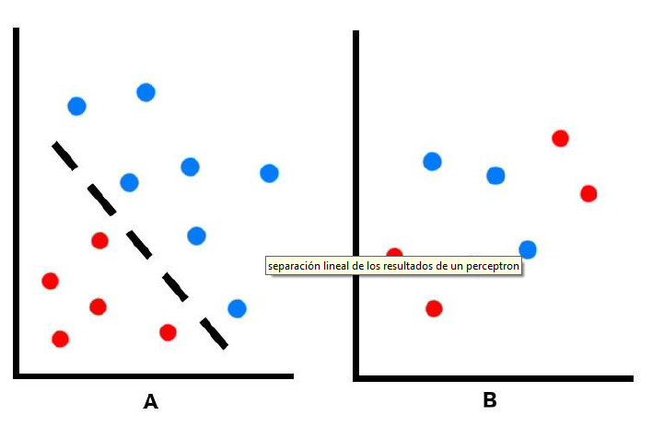
Entrenamiento del perceptrón

Slide 8
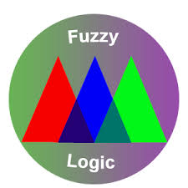
Lógica Difusa
La lógica difusa permite representar el conocimiento común, que es mayoritariamente del tipo lingüístico cualitativo y no necesariamente cuantitativo, en un lenguaje matemático a través de la teoría de conjuntos difusos y funciones características asociadas a ellos.
Permite trabajar a la vez con datos numéricos y términos lingüísticos; los términos lingüísticos son inherentemente menos precisos que los datos numéricos, pero en muchas ocasiones aportan una información más útil para el razonamiento humano.

Slide 9
Conjuntos difusos y funciones características
El primer ejemplo utilizado, para ilustrar el concepto de conjunto difuso, fue el conjunto “hombres altos”. Según la teoría de la lógica clásica el conjunto “hombres altos” es un conjunto al que pertenecerían los hombres con una estatura mayor a un cierto valor, que podemos establecer en 1.80 metros, por ejemplo, y todos los hombres con una altura inferior a este valor quedarían fuera del conjunto. Así tendríamos que un hombre que mide 1.81 metros de estatura pertenecería al conjunto hombre altos, y en cambio un hombre que mida 1.79 metros de altura ya no pertenecería a ese conjunto. Sin embargo, no parece muy lógico decir que un hombre es alto y otro no lo es cuando su altura difiere en dos centímetros.

Slide 10
Conjuntos difusos y funciones características
El enfoque de la lógica difusa considera que el conjunto “hombres altos” es un conjunto que no tiene una frontera clara para pertenecer o no pertenecer a él: mediante una función que define la transición de “alto” a “no alto” se asigna a cada valor de altura un grado de pertenencia al conjunto, entre 0 y 1. Así por ejemplo, un hombre que mida 1.79 podría pertenecer al conjunto difuso “hombres altos” con un grado 0.8 de pertenencia, uno que mida 1.81 con un grado 0.85, y uno que mida 1.50 m con un grado 0.1.

Slide 11
Conjuntos difusos y funciones características
Un Conjunto difuso se caracteriza por una función de pertenencia que toma los valores en el intervalo [0,1], y puede representarse como un conjunto de pares ordenados de un elemento z, y su valor de pertenencia al conjunto.
La función característica proporciona una medida del grado de similaridad de un elemento de U con el conjunto difuso. La forma de la función característica utilizada, depende del criterio aplicado en la resolución de cada problema y variará en función de la cultura, geografía, época o punto de vista del usuario.
La única condición que debe cumplir una función característica es que tome valores entre 0 y 1, con continuidad.

Slide 12
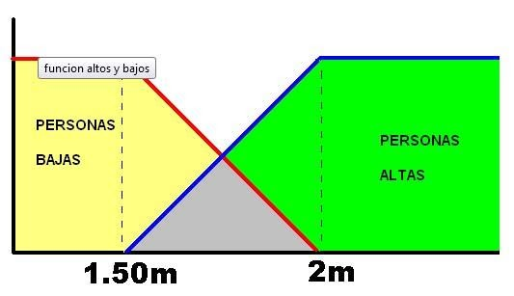
Ejemplo

